Slide 1

Balanç del primer any de funcionament de ConvoAPPTGN

Slide 2
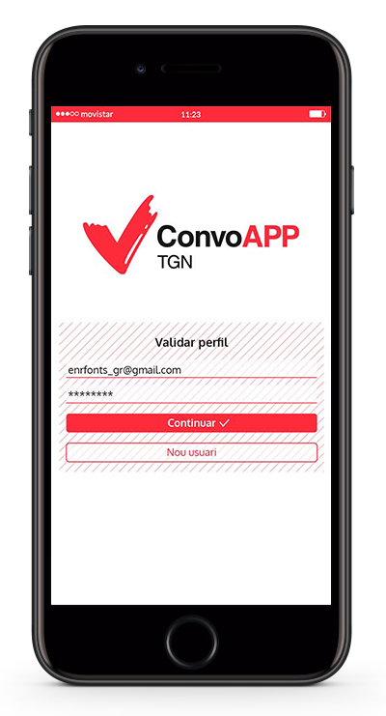
Des que va entrar en funcionament fa un any, l’agenda de rodes de premsa del Camp de Tarragona s’ha convertit en una eina imprescindible per a la tasca habitual de periodistes i convocants.
434 usuaris
207 entitats convocants
2044 convocatòries publicades

Slide 3
Valoració de l’app
ConvoAPPTGN inclou en única plataforma totes les convocatòries de premsa. El 97% dels usuaris afirmen que els facilita la feina i en fan una valoració general molt positiva.

Slide 4
Valoració de l’app
50% Excel·lent
48,5% Bona
1,5% Regular
Un 98,5% dels usuaris fan una valoració bona o excel·lent.

Slide 5
Usuaris i freqüència d’ús
Els usuaris són principalment, periodistes de mitjans (45%) i de gabinets de premsa (40%), que consulten l’app amb molta freqüència. També en fan ús els estudiants de periodisme (15%).

Slide 6
Usuaris i freqüència d’ús
Diària 35,3 %
Setmanal 51,5 %
Mensual 13,2 %
El 87% dels usuaris visiten l’app amb molta freqüència.

Slide 7
Punts forts de
ConvoAPPTGN
Fàcil i intuïtiva 59,7%
Segmentació 17,9%
Notificacions 13,4%
Altres 9%

Slide 8
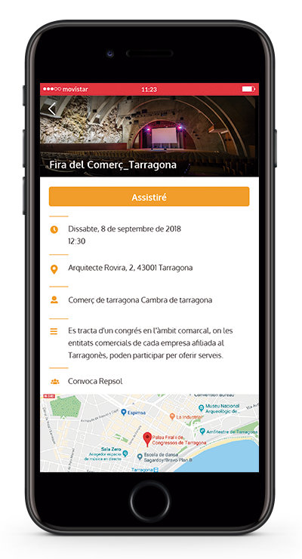
Característiques de ConvoAPPTGN
Disposa de seccions o categories per classificar les convocatòries segons la temàtica a la qual fan referència.
Les convocatòries es poden dividir per zones (comarques i municipis): Alt Camp i la Conca de Barberà / Valls i Montblanc; Baix Camp i Priorat / Reus i Falset; Baix Penedès / El Vendrell; i Tarragonès / Tarragona.

Slide 9
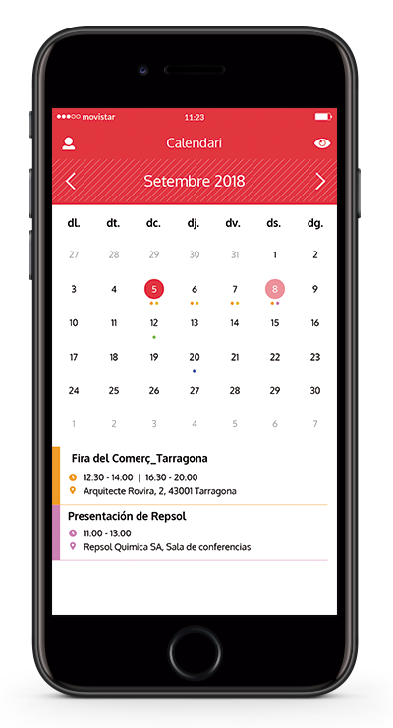
Característiques de ConvoAPPTGN
Es pot accedir a la informació de les convocatòries clicant damunt del títol de l’acte, en l’apartat de calendari.
Els usuaris reben notificacions push quan hi ha una nova convocatòria o es fa un canvi d’última hora en alguna de les convocatòries.

Slide 10
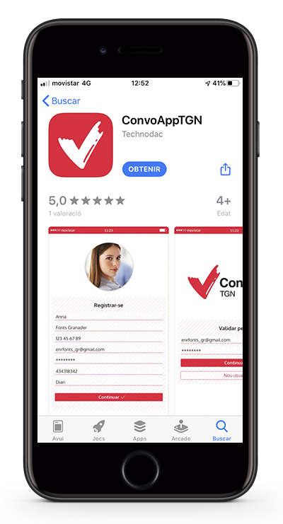


Característiques de ConvoAPPTGN
És gratuïta i està disponible per a iOS i Android.
Està impulsada pel Col·legi de Periodistes i Repsol.

Slide 11
Moltes gràcies.

